Slide 1


Южный федеральный университет
Академия психологии и педагогики
Кафедра
психологии управления и юридической психологии

Slide 2
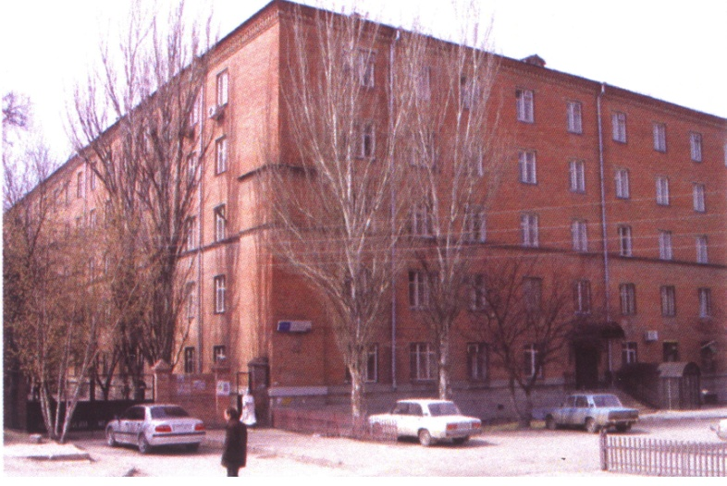
Кафедра
психологии управления
и юридической психологии
Профессорско-преподавательский состав кафедры:
9 высококвалифицированных специалистов,
из которых 1 доктор психологических наук, 1 доктор философии в психологии (Ph.D) и 6 кандидатов психологических наук.

Slide 3
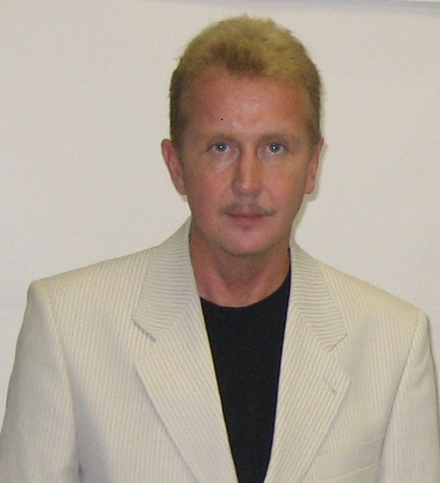
Заведующий кафедрой
Сидоренков Андрей Владимирович
Доктор психологических наук, профессор, почетный работник высшего профессионального образования РФ
Автор более 200 научных и учебно-методических работ.
Руководил с 2011 по 2019 гг. ОПОП ВО специальности «Психология служебной деятельности.
Разработал теорию малых групп, компьютерные технологии «Групповой профиль–Универсал», «Многомерный профессионально-психологический личностный тест» и др.

Slide 4

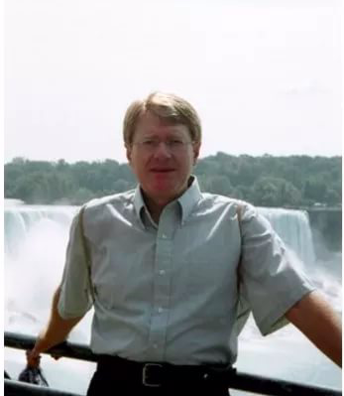
Кафедра
психологии управления
и юридической психологии
Профессорско-преподавательский состав:
Правдина
Лида Ромуальдовна канд. психолог. наук,
доцент
Бороховский Евгений Федорович, доктор философии в психологии (Ph.D), руководитель мета-аналитических проектов Научно-исследовательского центра изучения эффективности образовательных технологий и когнитивных процессов университета Конкордия (Канада, Монреаль).

Slide 5
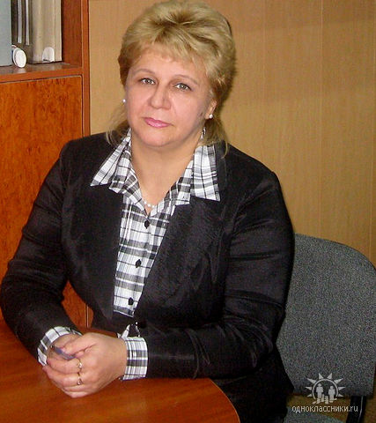
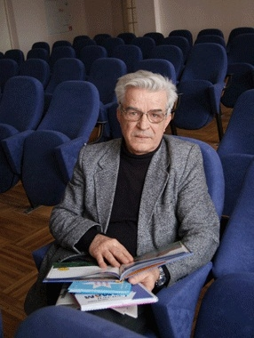

Кафедра
психологии управления
и юридической психологии
Профессорско-преподавательский состав:
Михайлюк
Елена Борисовна
канд. психолог. наук,
доцент
Терехин
Вячеслав Александрович
канд. психолог. наук,
доцент
Шипитько
Олеся Юрьевна
канд. психолог. наук,
доцент

Slide 6
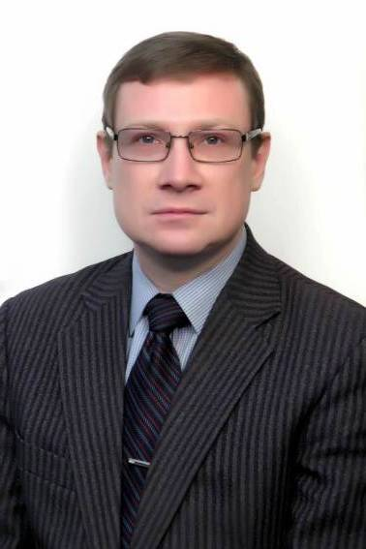


Кафедра
психологии управления и
юридической психологии
Профессорско-преподавательский состав:
Сарелайнен
Александра Игоревна
доцент,
канд. психолог. наук,
практический психолог
Кренева
Юлия Анатолиевна
доцент,
канд. психолог. наук,
майор внутренней службы
Иванов
Роман Станиславович
старший преподаватель, практический психолог

Slide 7


Кафедра
психологии управления и
юридической психологии
Учебно-вспомогательный персонал кафедры:
Иванова
Анна Андреевна
специалист по учебно-методической работе
Сальникова Екатерина Сергеевна
специалист по учебно-методической работе

Slide 8
Кафедра
психологии управления и
юридической психологии
Научные интересы сотрудников:
Сидоренков Андрей Владимирович:
- Психология малых групп.
- Эффективность групп и команд в организации.
- Организационное поведение работников.
- Разработка инструментария диагностики и исследования группы и личности.
Терехин Вячеслав Александрович:
- Сенсорно-перцептивная организация человека.
- Межличностное взаимодействие в малых группах и коллективах.
- Эффективность совместной деятельности в организации.
- Модели изучения совместной деятельности.
Правдина Лида Ромуальдовна
- Психология управления.
- Психология спортивной и экстремальной деятельности.
- Телесно-ориентированная психология.
- Психология здоровья.

Slide 9
Кафедра
психологии управления и
юридической психологии
Научные интересы сотрудников:
Михайлюк Елена Борисовна:
- Психосоциальная работа с различными категориями населения.
- Суицидальное, преступное и девиантное поведение подростков.
- Психологические проблемы виктимологии.
- Защитно-совладающее поведение.
Шипитько Олеся Юрьевна:
- Совладающее поведение личности.
- Психология профессиональной самореализации личности.
- Конфликты в организации.
Кренева Юлия Анатольевна:
- Развитие личности осужденных.
- Профилактика и коррекция негативных состояний у сотрудников пенитенциарной системы.
- Профессиональная ориентация осужденных.
- Профессионально-психологический отбор кандидатов в пенитенциарную систему.

Slide 10
Кафедра
психологии управления и
юридической психологии
Научные интересы сотрудников:
Сарелайнен Александра Игоревна:
- Криминально-психологическое воздействие.
- Судебно-психологическая экспертиза.
- Методы телесно-ориентированной психотерапии.
- Работа с шоковой травмой и ПТСР.
Иванов Роман Станиславович:
- Психофизиология стресса.
- Применение полиграфа при производстве судебно-психофизиологической экспертизы.
- Дистанционная психодиагностика человека.

Slide 11
Кафедра
психологии управления и
юридической психологии
Государственные, правительственные
и ведомственные награды сотрудников кафедры:
Медаль «За заслуги в проведении всероссийской переписи населения» (Сидоренков А.В.).
Нагрудный знак и звание «Почётный работник высшего профессионального образования РФ» (Сидоренков А.В.).
Почетная грамота Министерства образования РФ (Сидоренков А.В., Михайлюк Е.Б., Терёхин В.А.).
Почётная грамота руководства космодрома Байконур (Терёхин В.А.) и др.

Slide 12
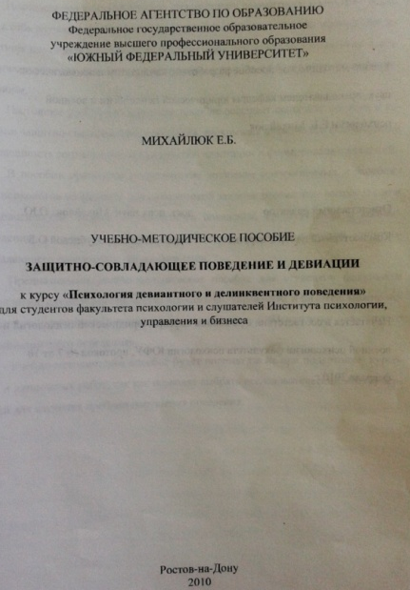


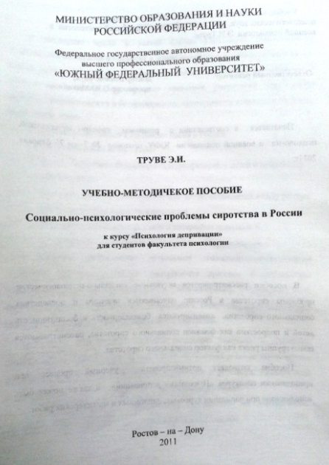

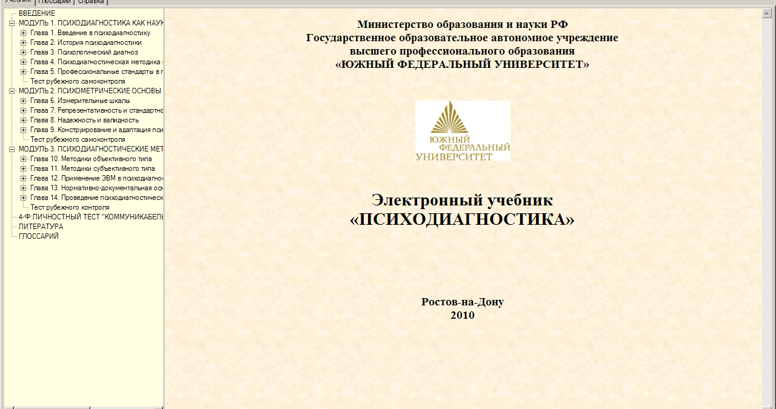

Кафедра
психологии управления и
юридической психологии
Преподаватели кафедры опубликовали 28 учебников
и учебных пособий, 58 учебно-методических пособий
и методических рекомендаций:

Slide 13







Кафедра
психологии управления и
юридической психологии
Результаты научной деятельности кафедры:
публикации в российских и зарубежных научных журналах;
издание 45 монографий;
11 свидетельств о регистрации программ для ЭВМ;
научно-исследовательские проекты, в т.ч. при финансовой поддержке государственных российских фондов.

Slide 14

Кафедра
психологии управления и
юридической психологии
Награды международных и всероссийских
конкурсов и выставок
Медаль "Лауреат Всероссийского выставочного центра" на 13-м Всероссийском форуме "Образовательная среда-2011".
Диплом лауреата Международной конгресс-выставки «Global Education – Образование без границ 2011».
Два диплома лауреата Всероссийского конкурса «Инновационные психологические технологии в новом столетии – 2007» IV съезда РПО.
Диплом за лучшую научно-инновационную разработку на Всероссийской выставке-ярмарке «ИННОВ-2007».
Дипломы лауреата на XIII и XIV Национальном психологическом конкурсе "Золотая психея" .
Медаль «Финалист кубка России по футболу» и др.

Slide 15
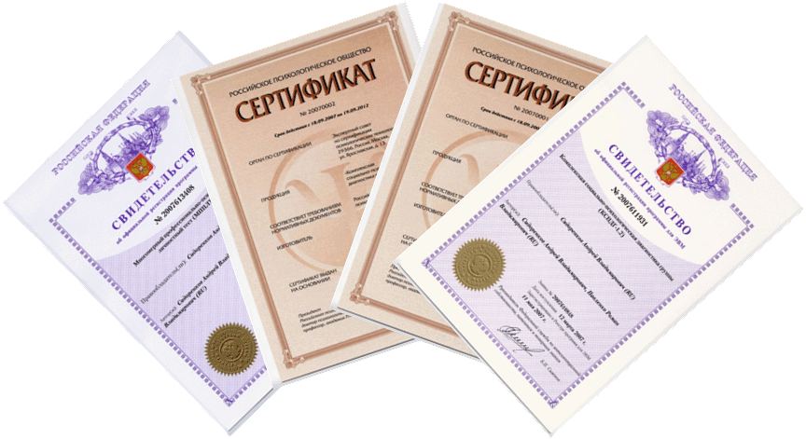
Кафедра
психологии управления и
юридической психологии
Разработка инновационных технологий
на кафедре:
Компьютерные технологии исследования и диагностики: «Многомерный профессионально-психологический личностный тест», «Групповой профиль – Универсал» и др.
Комплекс методик изучения малой группы, неформальных подгрупп и личности в группе.
Методы моделирования совместной деятельности.
Приемы криминалистического диагностического исследования с применением полиграфа в юридической психологи.
Комплекс психодиагностических методик «Психодиагностика для решения практических задач в области судебно-психологической экспертизы».

Slide 16
Кафедра
психологии управления и
юридической психологии
На кафедре реализуются следующие
образовательные программы:
по специальности 37.05.02 «Психология служебной деятельности»;
по направлению подготовки 37.03.01 «Психология» (бакалавриат);
по направлению подготовки 37.04.01 «Психология» (магистратура);
по направлению подготовки 37.06.01 «Психологические науки» (аспирантура).
Профессор и ведущие доценты осуществляют руководство аспирантами и соискателями.

Slide 17
Кафедра
психологии управления и
юридической психологии
Преподаватели кафедры читают базовые и специальные дисциплины:
«Экспериментальная психология и психодиагностика»,
«Юридическая психология и судебно-психологическая экспертиза»,
«Криминальная психология»,
«Организационная психология»,
«Мотивация персонала»,
«Эффективность малых групп в организации»,
«Тренинговые технологии в работе с кадрами»,
«Методические основы психофизиологического исследования с применением полиграфа»,
«Методология и теория психологии малой группы» и др.

Slide 18
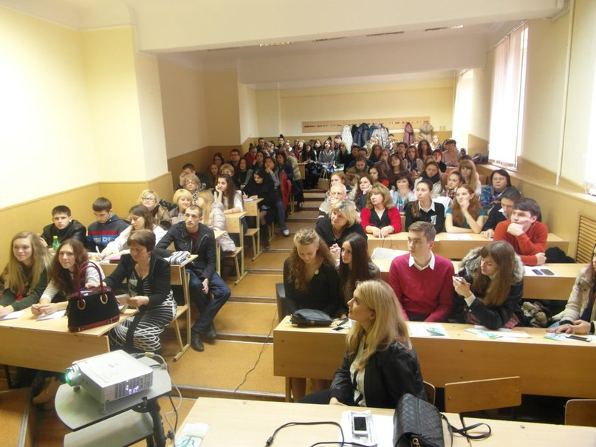
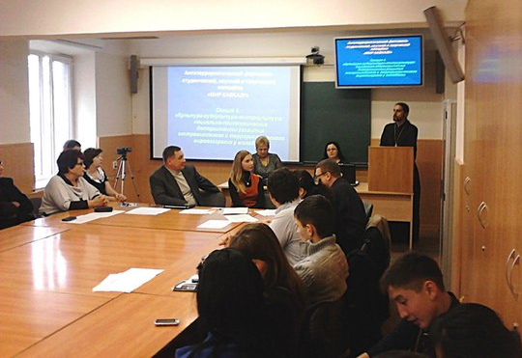
Кафедра
психологии управления и
юридической психологии
Студенты, специализирующиеся на кафедре, имеют широкие возможности:
для прохождения практики;
в выборе научного руководителя;
для научно-исследовательской деятельности;
участвовать в региональных и всероссийских конференциях, конкурсах и грантах.

Slide 19
Кафедра
психологии управления и
юридической психологии
Выпускники кафедры могут найти работу
по специальности:
В государственных и коммерческих организациях:
- государственные и муниципальные учреждения (специалист-психолог по кадровой работе);
- организации разного профиля деятельности (психолог, менеджер по работе с персоналом);
консалтинговые фирмы, кадровые агентства и тренинговые центры (бизнес-тренер, HR-специалист, психолог-консультант).
В правоохранительных органах и сфере обороны:
- психологические службы МВД, ФСБ, Федеральной таможенной службы;
- должности психологов в судах и судебно-экспертных учреждениях.
- психологические службы в подразделениях Министерства обороны и МЧС.
В научно-образовательной сфере:
- образовательные организации среднего и высшего образования (психолог, преподаватель психологии) ;
научно-исследовательские институты и лаборатории.

Slide 20
Кафедра
психологии управления и
юридической психологии
Связи кафедры с научно-образовательными
центрами России и зарубежья:
Факультеты психологии МГУ, Санкт-Петербургского государственного университета и Национального исследовательского университета «Высшая школа экономики»;
Научно-исследовательский центр изучения эффективности образовательных технологий и когнитивных процессов университета Конкордия (Канада, Монреаль);
Кафедра психологии Курского государственного университета;
Факультет управления и психологии Кубанского государственного университета;
Ростовский филиал ГОУ ВПО «Российская академия правосудия»;
Государственный научный центр социальной и судебной психиатрии им. Сербского В.П. и др.

Slide 21
Кафедра
психологии управления и
юридической психологии
Контактная информация:
344038, г. Ростов-на-Дону,
пр. Нагибина, 13, комн. 237, 229, 238
Пер. Днепровский, 116, корп. 3, ком 221а
Специалист по УМР
Сальникова Екатерина Сергеевна, ek.salnikova96@yandex.ru
Тел: 8 (863) 218-40-00 (доб. 11622)

